Slide 1
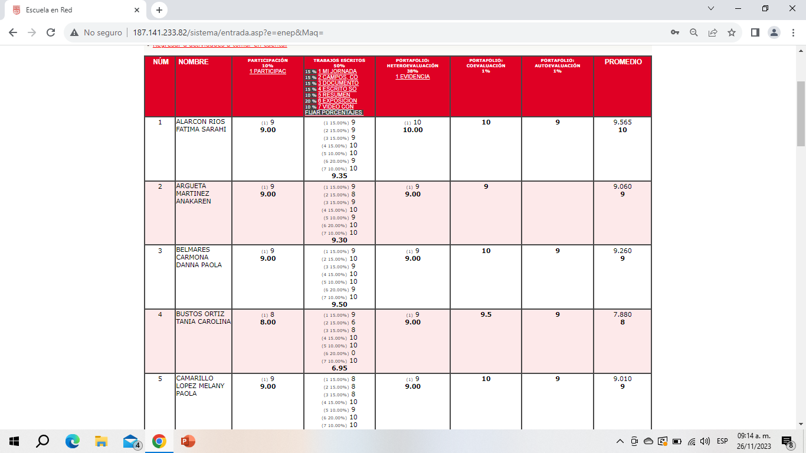
1 B 2DA UNIDAD NOV 2023

